Slide 1

Sistema Integrado de Administração Financeira
SIAF
Proposta de Padrão Mínimo
Maceió/AL
Julho/2017

Slide 2
Introdução
  Os “Sistemas Integrados de Administração Financeira” SIAFs são os principais sistemas corporativos da Administração Pública.
  São os responsáveis pela “Execução Orçamentária, Financeira, Contábil e Patrimonial” do ente.
  Muitas vezes, também são responsáveis pelos instrumentos de planejamento: PPA, LDO e LOA.
  Nos últimos anos vem sofrendo constante atualizações por parte da tradução e incorporação das normas internacionais de contabilidade pública, as IPSAS “International Public Sector Accounting Standards”

Slide 3
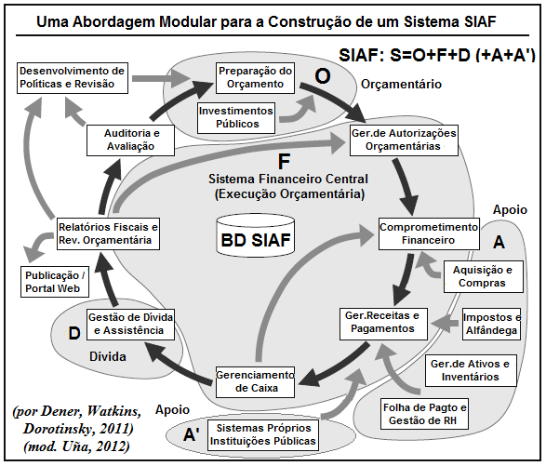
Estudos do BID e do Banco Mundial
  O Banco Mundial fez em 2011 um estudo dos SIAFs e levantou os seus principais módulos e integrações
  (Dener, Watkins e Dorotinsky).
  Observe o ciclo principal orçamentário e financeiro.
  Posteriormente em 2012 (Uña - BID) completou com o módulo de apoio complementar, vindo de outros sistemas.

Slide 4
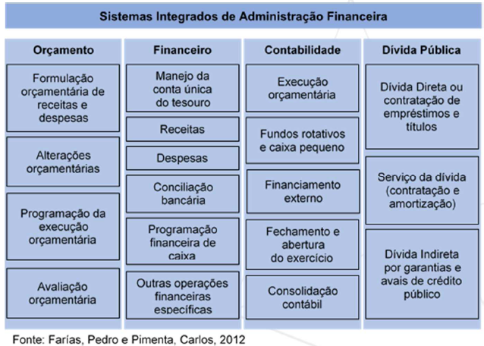
Estudos do BID e do Banco Mundial
  Também em 2012, (Farías e Pimenta) fizeram o detalhamento dos principais módulos do SIAF:
  Orçamento;
  Financeiro;
  Contabilidade;
  Dívida Pública.

Slide 5
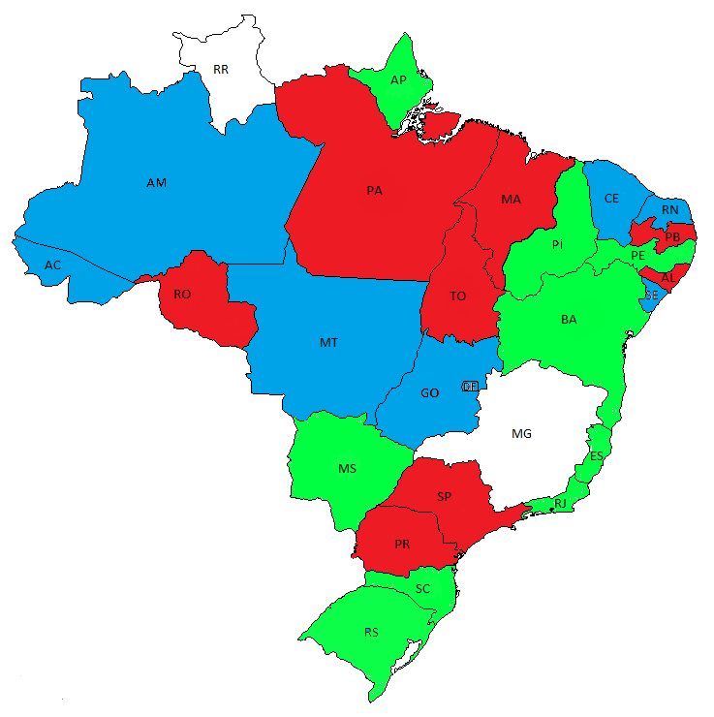
Consultoria sobre os SIAFs do GEFIN/BID
  Em 2014 o GEFIN pediu ao BID uma consultoria para analisar os sistemas SIAFs dos Estados e DF.
  A consultoria chegou ao resultado, mostrando que há 3 gerações de SIAFs no Brasil.
  As gerações são definidas pela quantidade de módulos/funcionalidades e pela tecnologia utilizada.
  Vermelho (1ª geração); Azul (2ª geração); Verde (3ª geração)

Slide 6
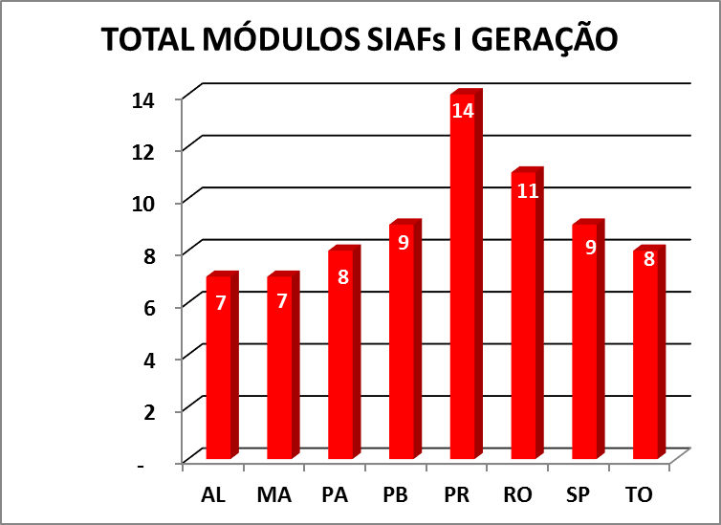
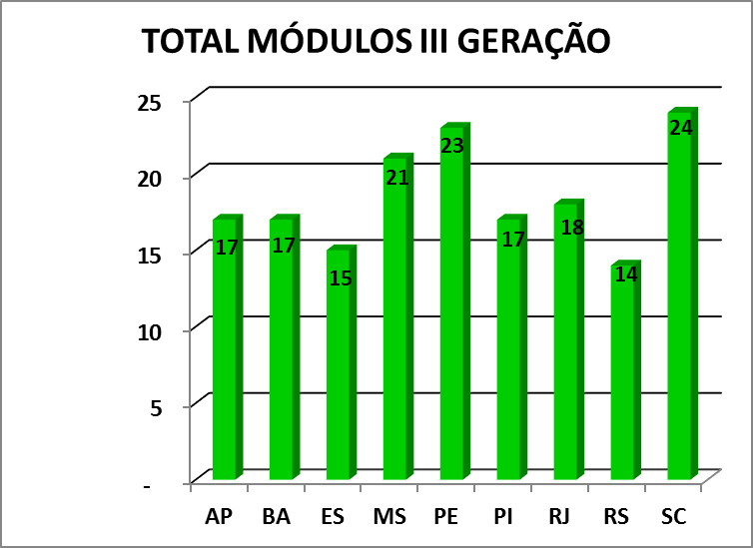
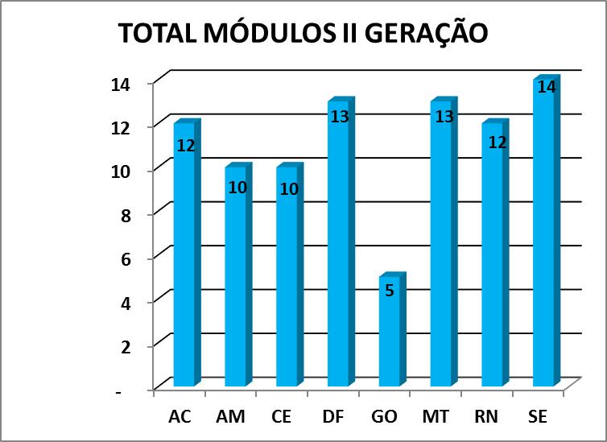
  Quantidade de módulos/funcionalidades encontradas nas gerações
  O SIAF padrão deverá atender esse modelo e além.

Slide 7
Decreto Padrão Mínimo da União
A União definiu em seu Decreto nº 7.185, de 27 de maio de 2010 que:
  "Dispõe sobre o padrão mínimo de qualidade do sistema integrado de administração financeira e controle, no âmbito de cada ente da Federação”
Em seu artigo 2º:
  "Art. 2o O sistema integrado de administração financeira e controle utilizado no âmbito de cada ente da Federação, doravante denominado SISTEMA, deverá permitir a liberação em tempo real das informações pormenorizadas sobre a execução orçamentária e financeira das unidades gestoras, referentes à receita e à despesa, com a abertura mínima estabelecida neste Decreto, bem como o registro contábil tempestivo dos atos e fatos que afetam ou possam afetar o patrimônio da entidade.“
E no parágrafo 2º:
  “§ 2o Para fins deste Decreto, entende-se por:
  I - sistema integrado: as soluções de tecnologia da informação que, no todo ou em parte, funcionando em conjunto, suportam a execução orçamentária, financeira e contábil do ente da Federação”

Slide 8
Normativos Contábeis
  Os normativos contábeis que afetam diretamente os SIAFs:
  Lei nº 4.320/64;
  Lei Complementar nº 101/00 (LRF);
  Lei Complementar nº 131/09 (Transparência);
  Portaria STN nº 184/08 (Iniciou a convergência);
  Manual de Contabilidade Aplicada ao Setor Público (MCASP). Está na 7ª edição, define os:
    Procedimentos Contábeis Orçamentários (PCO);
    Procedimentos Contábeis Específicos (PCE):
    Procedimentos Contábeis Patrimoniais (PCP):
    Plano de Contas Aplicado ao Setor Público (PCASP):
    Demonstrativos Contábeis Aplicados ao Setor Público (DCASP).
  Portaria STN nº 548/15 PIPCP (Plano de Implantação dos Procedimentos Contábeis Patrimoniais 19 itens);
  Para Custos, a NBC-TSP 16.11 (25/11/12) define o SIC.

Slide 9
Normas Internacionais de Contabilidade
  Abaixo as IPSAS que já foram convergidas pelo CFC:
  E a seguir as IPSAS que já tem previsão de conversão pelo CFC para adoção no Brasil.
  OBS: Cada uma deverá ser analisada como seus dados serão registrados e evidenciados na contabilidade dentro do SIAF.
NORMA | PUBLICAÇÃO
NBC TSP Estrutura Conceitual | set/2016
NBC TSP 1 – Receita de Transações sem Contraprestação | out/2016
NBC TSP 2 – Receita de Transações com Contraprestação | out/2016
NBC TSP 3 – Provisões, Passivos Contingentes e Ativos Contingentes | out/2016
NBC TSP 4 – Estoques | dez/2016
NBC TSP 5 - Concessões de Serviços Públicos | dez/2016

Slide 10
Normas Internacionais de Contabilidade
NORMA | PUBLICAÇÃO
NBC TSP 6 – Propriedades para Investimento | ago/2017
NBC TSP 7 – Ativo Imobilizado | ago/2017
NBC TSP 8 – Ativo Intangível | ago/2017
NBC TSP 9 – Ajuste ao Valor Recuperável de Ativos não Geradores de Caixa | ago/2017
NBC TSP 10 – Ajuste ao Valor Recuperável de Ativos Geradores de Caixa | ago/2017
NBC TSP 11 – Apresentação das Demonstrações Contábeis | mar/2018
NBC TSP 12 – Demonstração dos Fluxos de Caixa | mar/2018
NBC TSP 13 – Balanço Orçamentário | mar/2018
NBC TSP 14 – Encargos de Empréstimos e Financiamentos | mar/2018
NBC TSP 15 – Benefícios a Empregados | mar/2018
NBC TSP 16 – Demonstrações Contábeis em Separado | set/2018
NBC TSP 17 – Demonstrações Contábeis Consolidadas | out/2018
NBC TSP 18 – Investimento em Coligadas e Negócios Conjuntos | out/2018
NBC TSP 19 – Contratos Conjuntos | out/2018
NBC TSP 20 – Evidenciação de Participações em Outras Entidades | out/2018
NBC TSP 21 – Combinações de Atividades e Entidades no Setor Público | out/2018
1ª Revisão das normas vigentes | out/2018

Slide 11
Normas Internacionais de Contabilidade
NORMA | PUBLICAÇÃO
NBC TSP 21 – Políticas Contábeis, Mudanças de Estimativas e Erros | ago/2019
NBC TSP 22 – Efeitos das Mudanças nas Taxas de Câmbio | ago/2019
NBC TSP 23 – Eventos Subsequentes | ago/2019
NBC TSP 24 – Contratos de Construção | ago/2019
NBC TSP 25 – Operações de Arrendamento Mercantil | abr/2020
NBC TSP 26 – Agricultura | abr/2020
NBC TSP 27 – Instrumentos Financeiros: Apresentação | abr/2020
NBC TSP 28 – Instrumentos Financeiros: Reconhecimento e Mensuração | abr/2020
NBC TSP 29 – Instrumentos Financeiros: Evidenciação | abr/2020
NBC TSP 30 – Divulgação de Informação Contábil sobre o Setor Governo Geral | fev/2021
NBC TSP 31 – Informação por Segmento | fev/2021
NBC TSP 32 – Evidenciação de Partes Relacionadas | fev/2021
NBC TSP 33 – Adoção Inicial | fev/2021
Novas normas (publicadas pelo IPSASB/IFAC a partir de 01/2017) | set/2021
2ª Revisão das normas vigentes | set/2021

Slide 12
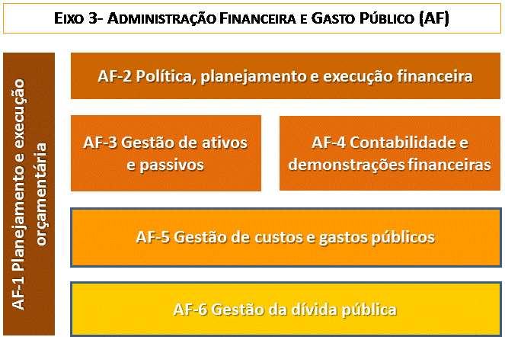
Modelo de Maturidade da Gestão Fiscal
  O MD-GEFIS traz as 6 dimensões que agrupam os 37 principais processos do eixo 3 para fortalecimento da Administração Financeira Estadual, registrados no SIAF.

Slide 13
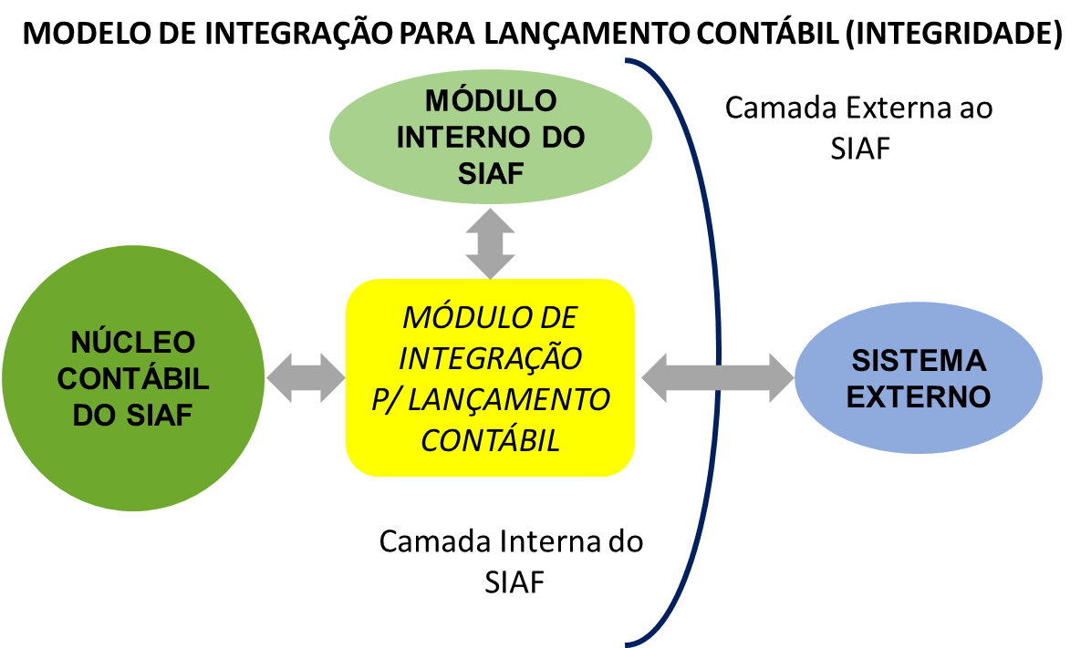
Proposta de Padrão Mínimo SIAF
  Um ponto importante a se observar quando da integração de sistemas/módulos com o núcleo contábil, é que os registros devem ser feitos por meio de lançamento contábil. Uma ferramenta/módulo que faça esse gerenciamento é obrigatória para segurança do SIAF.

Slide 14
Padrão Mínimo | Item | Detalhamento
Geração | Terceira+ ou Terceira Plus | A proposta III Geração+ (ou Terceira Plus) será a evolução natural dos atuais SIAFs considerados de terceira geração, pois são os que possuem o maior potencial de evolução conceitual e funcional.
Módulos Administrativos | 2 módulos | São os Módulos de Segurança; e Comunicador Interno.
Módulos de Planejamento | 4 módulos | São os Módulos dos instrumentos de planejamento PPA; LDO; LOA; e o Acompanhamento Físico-Financeiro.
Módulos de Execução | 6 Módulos | São os Módulos de Programação Financeira; Execução Orçamentária (Receita, Dotação, Empenho); Execução Financeira (Recursos, Liquidação, Repasse Financeiro, Pagamentos); Registros da Contabilidade; Conc.Banc; Auditoria e Conformidade.
Módulos de Dívida Pública | 2 módulos | São os Módulos de Gestão da Dívida Pública e o de Captação de Recursos.
Módulos Complementares | 9 Módulos | São os Módulos de Contratos; Convênios (Transferências); Integração com a Folha; Integração com Arrecadação; Integração com Patrimônio e Almoxarifado; Integração com Compras; Integração com Tribunal de Contas; possuir um Módulo de BI ou gerar informações para o BI Corporativo do Estado; e geração de dados para a MSC.
Módulos Extras | N Módulos | Conforme a tradução das IPSAS e publicação das NBC TSP, serão avaliados os procedimentos necessários para a sua contabilização e a forma da integração.
Integração com SIC | 1 Módulo | O sistema SIAF não é o mesmo sistema responsável pelo Sistema de Informações de Custos (SIC), mas é peça fundamental para alimentação deste. Deve estar preparado para enviar informações pormenorizadas para o mesmo.

Slide 15
Considerações Finais
  Para a elaboração do padrão foram observados:
  34 módulos dos estudos do BID/BM;
  25 módulos definidos pela consultoria dos SIAFs;
  19 (PCPs), 3 (PCOs), 7 (PCEs), 1 (PCASP) e 6 (DCASPs) todos definidos pelo MCASP;
  33 NBC-TSP do CFC (IPSAS Traduzidas);
  37 processos do MD-GEFIS;
  Conceitos Orçamentários, Financeiros, Contábeis, Patrimoniais e de Tecnologia da Informação.

Slide 16
Considerações Finais
  Algumas conclusões:
  Não existe modelo fechado e pronto de sistema SIAF (estará sempre em evolução);
  Os entes subnacionais devem enxergar o SIAF como uma ferramenta de “Governança Pública”.
  As estruturas de suporte (pessoal e procedimentos) devem evoluir e crescer na mesma proporção.
  Não se deve comparar simplesmente o projeto de um SIAF moderno com o anterior. O SIAF moderno substitui uma série de sistemas corporativos. (GRP)
  Os Órgãos gestores devem trabalhar em conjunto, pois os processos estão interligados.
  Custos não pôde ser obrigatório, pois depende do SIAF.

Slide 17


